Slide 1
Comparison between QP algorithm and MDA algorithm
QP : quadratic programming
MDA : modified direct allocaiton

Slide 2


推力分配解决的是如下问题：在给定期望控制器输出$Γ$的情况下, 将力合理地分配到各个电机F上。
$$s.t. Γ=BF$$
$$F_{min}{≤F}_{i}≤F_{max}$$
为了避免matlab对固定值计算的优化，期望的力设定如下

Slide 3
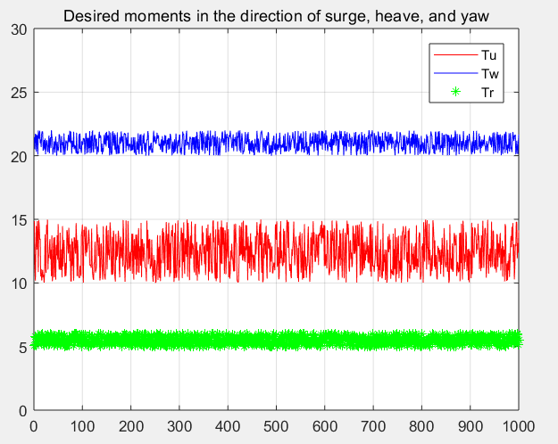
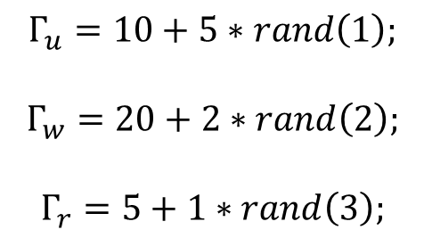

Case 1: $Γ$始终在集合$Ω_{2}$内
为了避免matlab对固定值计算的优化，期望的$Γ$设定如下
$$Γ_{u}=10+5∗rand\left(1\right);$$
$$Γ_{w}=20+2∗rand\left(2\right);$$
$$Γ_{r}=5+1∗rand\left(3\right);$$

Slide 4
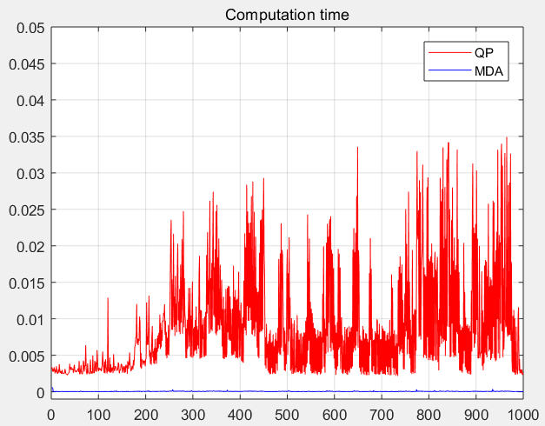

(1) 收敛时间比较：
$QP$_timeall = 8.8407s
MDA_timeall = 0.0576s

Slide 5
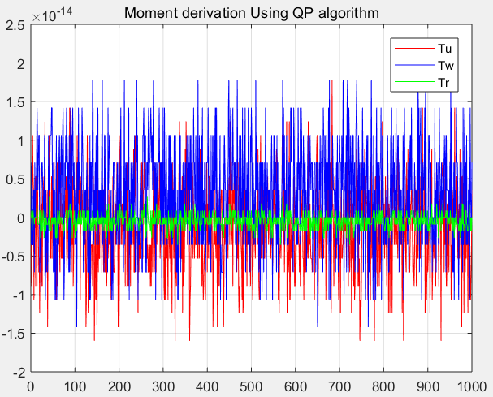
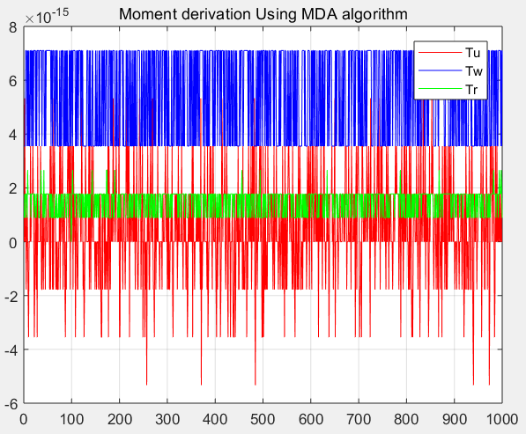
(2) 推力分配效果比较：
QP algorithm
MDA algorithm

Slide 6
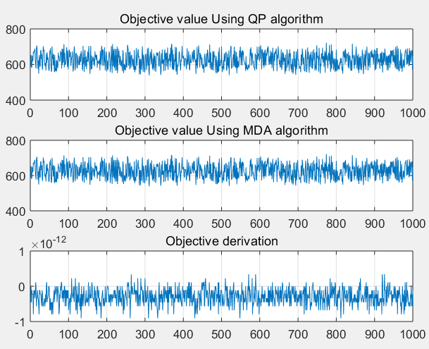
(2) 推力能耗比较：
QP algorithm
MDA algorithm
Error

Slide 7
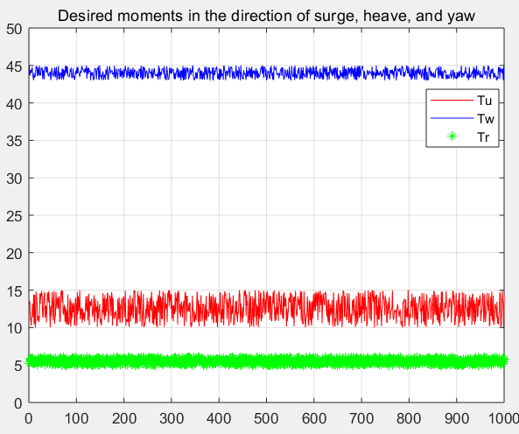
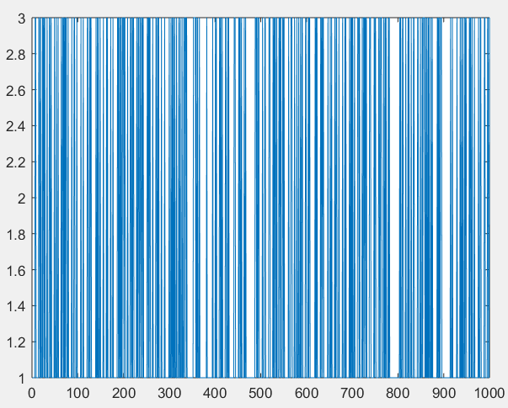
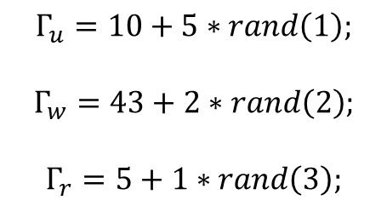

Case 2: $Γ$始终集合$Ω_{2}$内和$Ω_{1}$中间切换
为了避免matlab对固定值计算的优化，期望的$Γ$设定如下
$$Γ_{u}=10+5∗rand\left(1\right);$$
$$Γ_{w}=43+2∗rand\left(2\right);$$
$$Γ_{r}=5+1∗rand\left(3\right);$$
切换过程

Slide 8
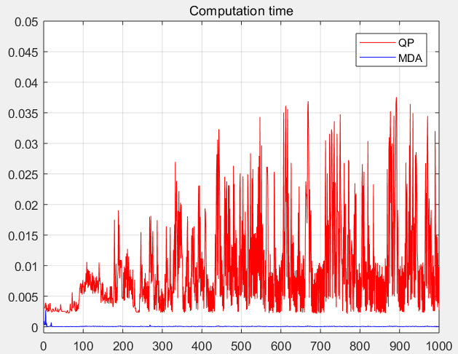

(1) 收敛时间比较：
$QP$_timeall = 9.5054s
MDA_timeall = 0.0582s

Slide 9
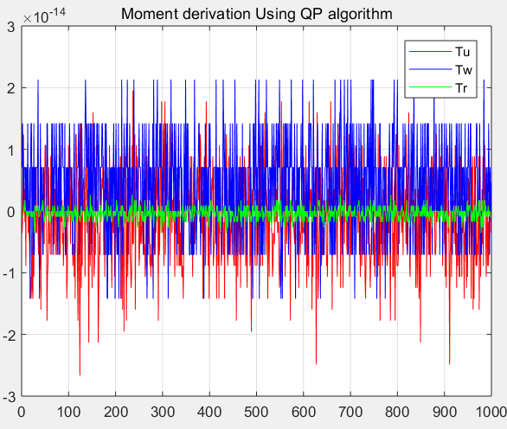
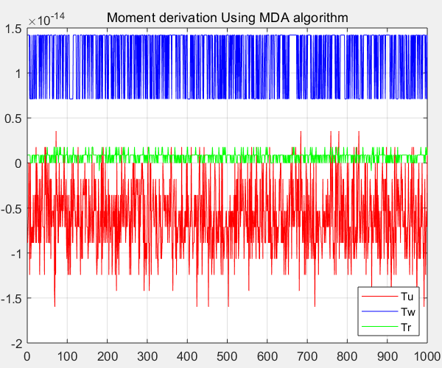
(2) 推力分配效果比较：
QP algorithm
MDA algorithm

Slide 10
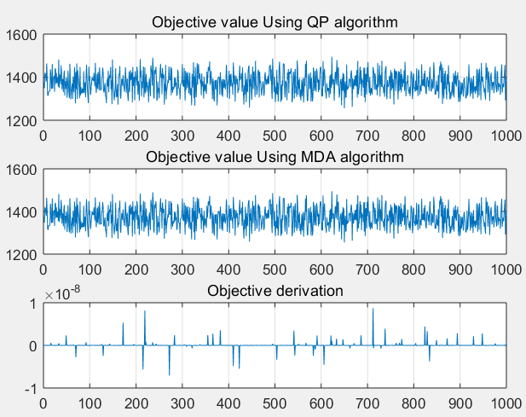
(2) 推力能耗比较：
QP algorithm
MDA algorithm
Error

